Slide 1
Concorso Scolastico Serra International Italia
Fase provinciale a.s. 2018/2019

Slide 3
Tema del concorso

Slide 4
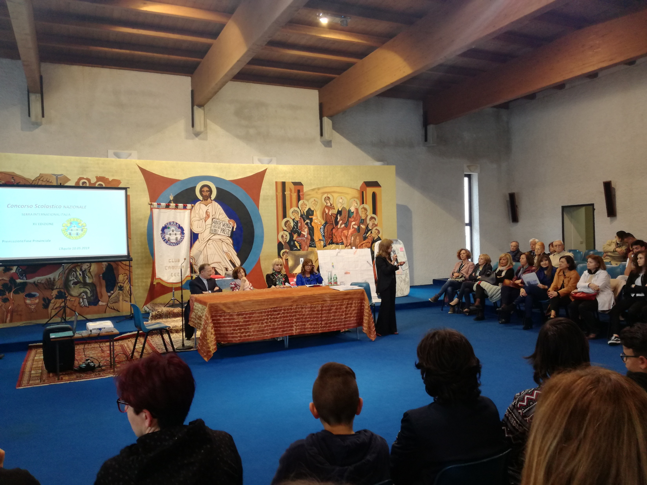
Eccoci nella bellissima sala della sacra famiglia di nazareth

Slide 5
Dopo i discorsi…

Slide 6
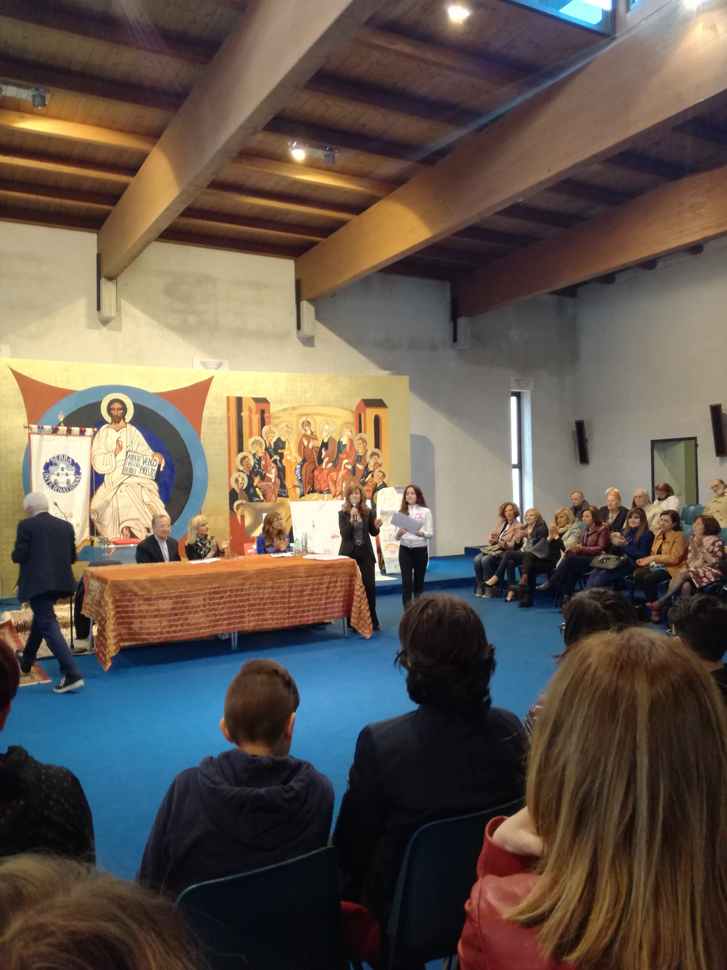
Iniziano le
premiazioni.

Slide 8
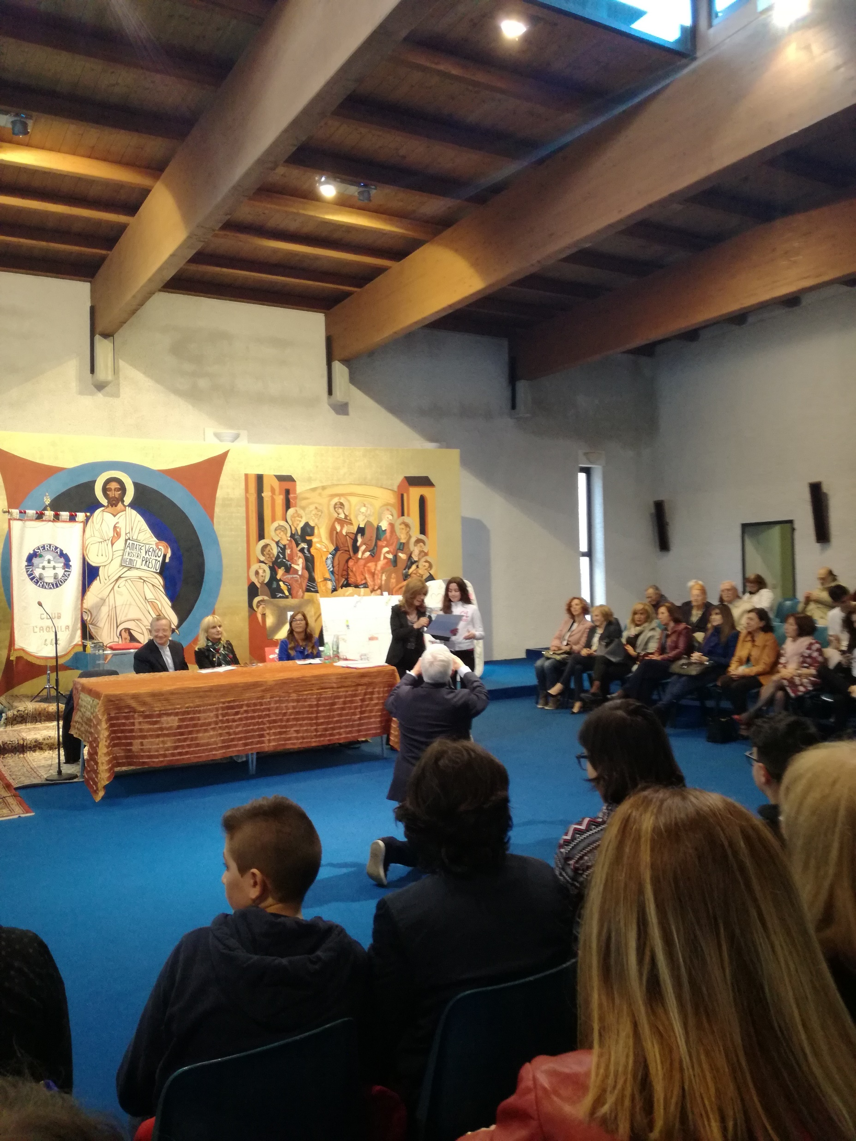

Slide 10
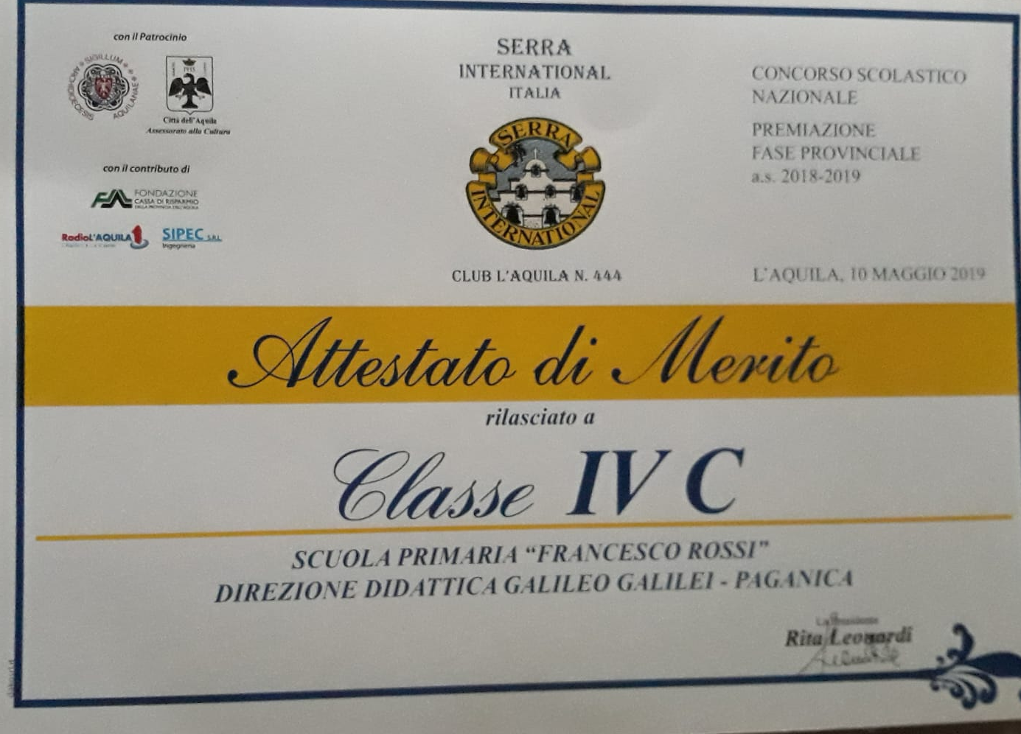
Ed ecco il nostro attestato di Merito.

Slide 11
Gli alunni che partecipano alle lezioni di I.R.C. delle classi III D e IV C e le loro insegnanti Faiella Michelina e di nardo paola.

